Slide 1
现代密码学
杨安家
暨南大学网络空间安全学院
Email: anjiayang@gmail.com

Slide 2
课程信息
考核方式：
平时成绩(40%)
课堂互动 奖励<=15%
作业（选一个研究课题，写调研、做报告，每组不超过3人）25%
期末考试(60%)
参考书籍
现代密码学, 杨波,清华大学出版社
Introduction to Modern Cryptography, Jonathan Katz and Yehudan Lindell, CRC Press Inc, 2014
2

Slide 3
课程信息
第一章 密码学基础
第二章 对称密码
第三章 Hash函数和消息认证码
第四章 公钥密码
第五章 数字签名
第六章 身份认证
第七章 密码技术应用
3

Slide 4
第一章：密码学基础
目录
密码学的目的
密码学的历史
现代密码学的分类
密码学基础概念
古典密码
4
Notes:
介绍当下安全热点概念：网络空间安全。

Slide 5
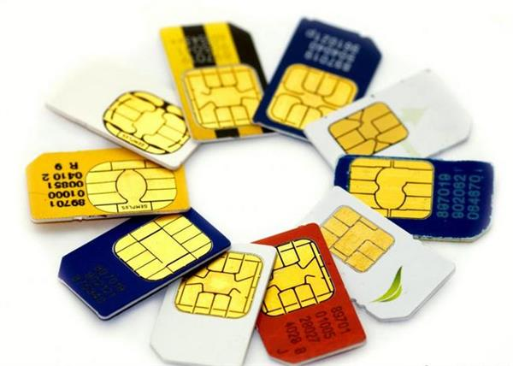
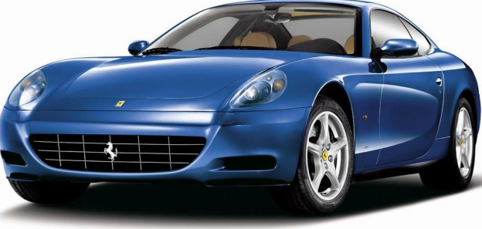
密码学目的
为了不同的应用环境和系统提供密码支持服务，主要包括证书认证、密钥管理、电子签章、移动接入、电子商务支付等密码系统
5

Slide 6
安全目标
密码学是保障信息安全的核心，信息安全是密码学研究与发展的目的
保密性：保证信息不泄漏给未经授权的人。
完整性：保证信息不被篡改。
认证性：保证信息来源不被伪造。
不可否认性：保证信息行为人不能否认其信息行为。
可用性：指信息可被合法用于访问并按要求的特性使用。
6

Slide 7
安全目标
加密技术
数字签名
信息窃取
信息篡改
完整性技术
信息抵赖
信息传递
认证技术
信息冒充
7

Slide 8
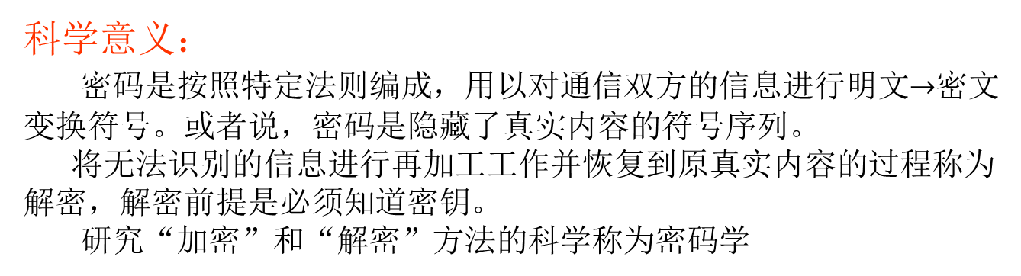
什么是密码学？
通俗意义 ：
密码是一种特定暗号或口令字，如个人银行取款使用“密码”，登录计算机和屏幕保护中使用的“密码”，开启保险箱使用的“密码”等等
科学意义：
密码是按照特定法则编成，用以对通信双方的信息进行明文$→$密文变换符号。或者说，密码是隐藏了真实内容的符号序列。
将无法识别的信息进行再加工工作并恢复到原真实内容的过程称为解密，解密前提是必须知道密钥。
研究“加密”和“解密”方法的科学称为密码学
密码学是研究编制密码和破译密码的技术科学。研究密码变化的客观规律，应用于编制密码以保守通信秘密的，称为编码学；应用于破译密码以获取通信情报的，称为破译学，总称密码学。
8

Slide 9
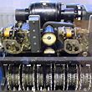
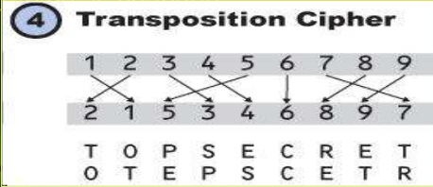
密码学的发展历史
自从有了消息的传递, 就有了对消息保密的需要。因此，密码学的研究已有几千年的历史。它的发展历史可大致分为三个阶段。
第一阶段—古典密码体制
是一门艺术，而不是一门科学。
9

Slide 10
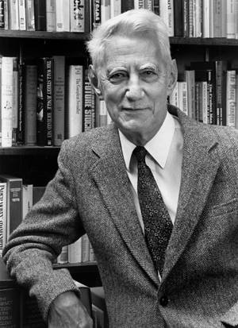
第二阶段—传统密码体制
1948年到1975年是密码发展的第二阶段。
1948年,美国数学家Shannon. 发表了题为“保密通信的信息理论”的论文，创立了著名的新理论—信息论，标志着密码术到密码学的转变。
1949年,发表了的论文“保密系统的通信理论”,首次将密码学研究置于坚实的数学基础上.
10

Slide 11

第三阶段—公钥密码体制
1976年后，美国数据加密标准DES的公布使密码学的研究公开，于是密码学得到了迅速地发展。
著名密码学专家Diffe和Hellman在“密码编码学新方向”一文中提出了公开密钥的思想，这使密码学产生了第二次飞跃，开创了公钥密码学的新纪元。
11

Slide 12
密码学起源
大约在4000年以前，在古埃及的尼罗河畔，一位擅长书写者在贵族的基碑上书写铭文时有意用加以变形的象形文字而不是普通的象形文字来写铭文，从而揭开了有文字记载的密码史。这篇颇具神秘感的碑文，已具备了密码的基本特征：把一种符号(明文)用另一种符号(密文)代替
12

Slide 13
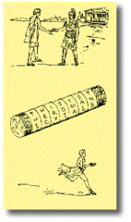
密码学的历史
公元前5世纪，古斯巴达人使用了一种叫做“天书”的器械，这是人类历史上最早使用的密码器械。“天书”是一根用草纸条、皮条或羊皮纸条紧紧缠绕的木棍。密信自上而下写在羊皮纸条上。然后把羊皮纸条解开送出。把羊皮纸条重新缠在一根直径和原木棍相同的木棍上，这样字就一圈圈跳出来。
13

Slide 14
密码学的历史
吴用智赚玉麒麟
卢花滩上有扁舟，俊杰黄昏独自游。
义到尽头原是命，反躬逃难必无忧。
14

Slide 15
密码学的历史
唐伯虎的卖身契
我康宣，今年一十八岁，姑苏人氏，身家清白，素无过犯。只
为家况清贫，卖身华相府中，充当书僮。身价银五十两，自
秋节起，暂存帐房，以三年后支取，从此承值书房，每日焚
香扫地，洗砚、磨墨等事，听凭使唤。从头做起。立此契凭。
15

Slide 16
密码学历史回顾
1949～1975年:
计算机使得基于复杂计算的密码成为可能
1949年Shannon的“The Communication Theory of Secret Systems”
1967年David Kahn的《The Codebreakers》
1971-73年IBM Watson实验室的Horst Feistel等的几篇技术报告：
A Cryptographic Device for Data Communication, 1971
An Experimental Application of Cryptography to a remotely Accessed Data System, 1972
Cryptography and Computer Privacy, 1973
数据的安全基于密钥而不是算法的保密
16

Slide 17
密码学历史回顾
1976年以后:
1976年Diffie & Hellman的“New Directions in Cryptography”提出了不对称密钥密码
1977年Rivest,Shamir & Adleman提出了RSA公钥算法
90年代逐步出现椭圆曲线等其它公钥算法
公钥密码使得发送端和接收端无密钥传输的保密通信成为可能！！
17

Slide 18
密码学历史回顾
1976年以后,对称密钥密码算法进一步发展
1977年DES正式成为标准
80年代出现“过渡性”的“post DES”算法,如IDEA,RCx,CAST等
90年代对称密钥密码进一步成熟 Rijndael,RC6,MARS, Twofish,Serpent等出现
2001年Rijndael成为DES的替代者
18

Slide 19
现代密码学的分类
基本原语
密码设计（防）
密码协议
密码学
被动攻击
密码分析（攻）
主动攻击
19

Slide 20
现代密码学的分类
Hash函数
无密钥
(白盒)
随机序列生成器
流密码
单向函数
对称加密
基本原语
单密钥
(一个锁，两把钥匙)
分组密码
消息鉴别码
公钥加密
双密钥
(意见箱)
数字签名
20

Slide 21
现代密码学的分类
密钥管理
身份鉴别
安全多方计算
电子货币
密码协议
电子选举
电子拍卖
零知识证明
21

Slide 22
密码学基本概念
明文：发送方将要发送的消息；
密文：明文被变换成看似无意义的随机消息；
加密：明文变换成密文的过程称为加密；
解密：密文恢复出原明文的过程称为解密；
加密算法：对明文进行加密时所采用的一组规则；
解密算法：对密文进行解密时所采用的一组规则；
加密和解密算法的操作通常都是在一组密钥控制下进行的，分别称为加密密钥和解密密钥。
22

Slide 23
网络通信安全模型
加密密钥
解密密钥
密文
明文
明文
信源
加密变换
解密变换
信宿
Alice
Bob
窃听
干扰
密码分析

Slide 24
安全性攻击分类
被动攻击：即窃听，是对系统的保密性进行攻击，如搭线窃听、对文件或程序的非法拷贝等，以获取他人的信息。
主动攻击：包括对数据流的某些篡改或产生某些假的数据流。主动攻击又可分为中断、篡改（有中生变）、伪造（无中生有）、重放等。

Slide 25



主动攻击
中断，interruption
重放，replay
篡改，modification
伪造，fabrication
正常流 Normal flow
信源
信宿
中断(干扰) Interruption
重放 Replay
篡改 Modification
伪造 Fabrication

Slide 26
一个好的密码体制至少应满足的两个条件：
（1）在已知明文m和加密密钥k₁时，计算 容易，
在已知密文c和解密密钥k₂时，计算 容易；
（2）在不知解密密钥k₂时，不可能由密文c恢复出明文m。

Slide 27
密码体制的攻击方法
密码分析者攻击密码体制的方法：
（1）穷举攻击：通过试遍所有的密钥来进行破译。
对抗：可增大密钥的数量。
（2）统计分析攻击：通过分析密文和明文的统计规律来破译。
对抗：设法使明文和密文的统计规律不一样。
（3）解密变换攻击：针对加密变换的数学基础，通过数学求解设法找到解密变换。
对抗：选用具有坚实的数学基础和足够复杂的加密算法。

Slide 28
密码分析分类
1、唯密文攻击
破译者已知：加密算法、待破译的密文
目标：密钥，已经获得的密文对应的明文
2、已知明文攻击
破译者已知：加密算法、一定数量的密文和对应的明文
目标：密钥，任意密文对应的明文
3、选择明文攻击
破译者已知：加密算法、由任意选定的明文可得到对应的密文
目标：密钥，任意密文对应的明文

Slide 29
密码分析分类
4、选择密文攻击
破译者已知：加密算法、选定的明文和对应的密文、选定的密文和对应的明文
唯密文攻击是难度最大的
上述攻击的强度是递增的
一个密码体制是安全的，通常是指在前三种攻击下的安全性

Slide 30
一个密码系统实际安全的条件
1、每一个加密函数和每一个解密函数都能有效地计算
2、破译者取得密文后将不能在有效的时间或成本范围内破解出密钥或明文
3、一个密码系统是安全的必要条件：穷举密钥搜索将是不可行的

Slide 31
穷举攻击方法
要想能抵抗穷举攻击,一个密码算法的可能密钥总数不能太少!
一个密码算法的可能密钥的总数称为该密码算法的密钥变化量.
目前,密钥变化量少于2⁸⁰的密码算法是不安全的!
密钥变化量为2¹²⁸的密码算法是安全的!

Slide 32
穷举攻击方法
假设密钥变化量为2¹²⁸≈10^{128×0.301}＝10^{38.5}
考查该密码算法的抗穷举攻击能力。
假想为计算机速度为10亿次/每秒
10亿＝10⁹
1年＝365×24×3600＝3.15×10⁷秒
1年可以穷举的密钥量为：
3.15×10⁷× 10⁹＝ 3.15×10¹⁶个密钥
2¹²⁸个密钥需要10^{38.5}/ 3.15×10¹⁶≈10²²年才能穷举完。（一万亿亿年）

Slide 33
密码学的基本概念-简单实例
加密系统
用户Alice和用户Bob是一对通信伙伴。
Eve是攻击者（违法入侵者）。
33

Slide 34
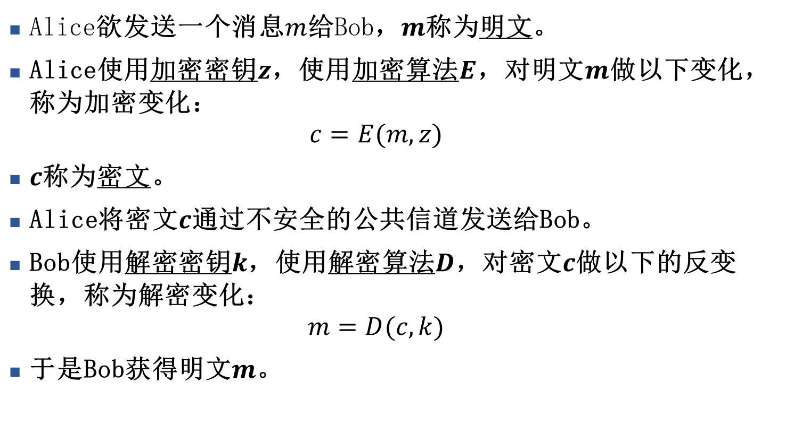
密码学的基本概念-简单实例
Alice欲发送一个消息$m$给Bob，$m$称为明文。
Alice使用加密密钥$z$，使用加密算法$E$，对明文$m$做以下变化，称为加密变化：
$$c=E(m,z)$$
$c$称为密文。
Alice将密文$c$通过不安全的公共信道发送给Bob。
Bob使用解密密钥$k$，使用解密算法$D$，对密文$c$做以下的反变换，称为解密变化：
$$m=D(c,k)$$
于是Bob获得明文$m$。
34

Slide 35
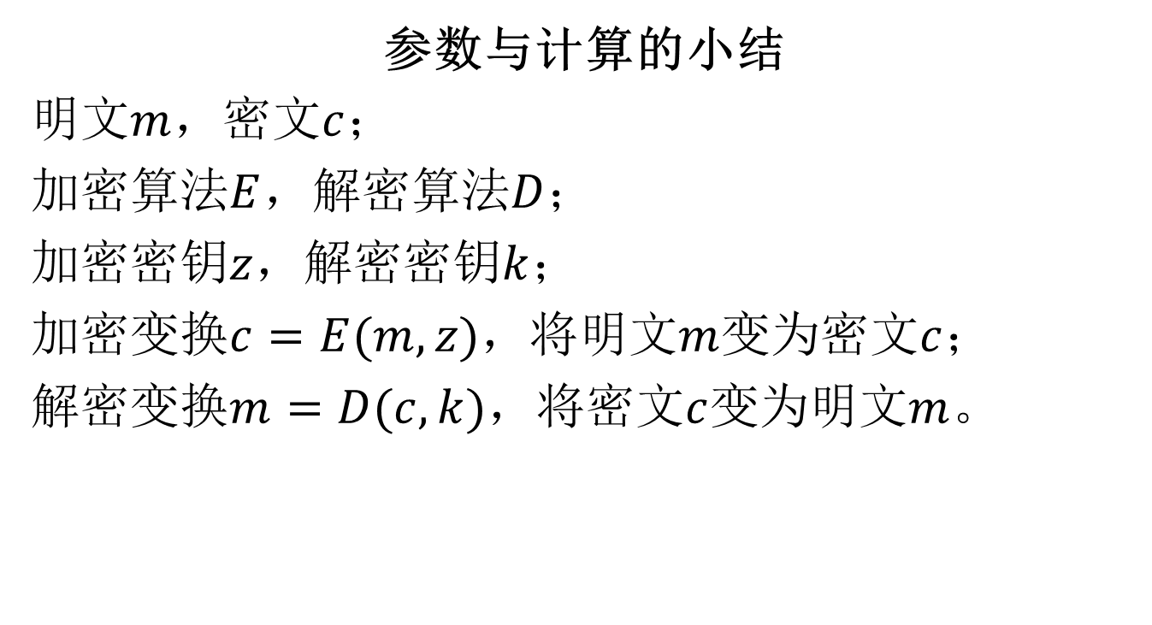
密码学的基本概念-简单实例
参数与计算的小结
明文$m$，密文$c$；
加密算法$E$，解密算法$D$；
加密密钥$z$，解密密钥$k$；
加密变换$c=E(m,z)$，将明文$m$变为密文$c$；
解密变换$m=D(c,k)$，将密文$c$变为明文$m$。
35

Slide 36
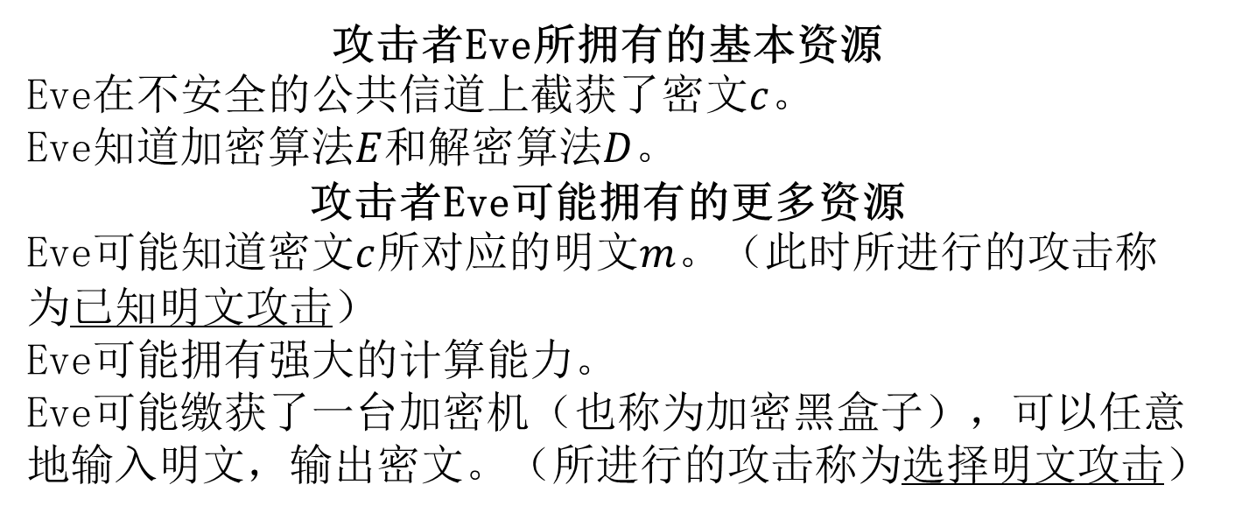
密码学的基本概念-简单实例
攻击者Eve所拥有的基本资源
Eve在不安全的公共信道上截获了密文$c$。
Eve知道加密算法$E$和解密算法$D$。
攻击者Eve可能拥有的更多资源
Eve可能知道密文$c$所对应的明文$m$。（此时所进行的攻击称为已知明文攻击）
Eve可能拥有强大的计算能力。
Eve可能缴获了一台加密机（也称为加密黑盒子），可以任意地输入明文，输出密文。（所进行的攻击称为选择明文攻击）
36

Slide 37
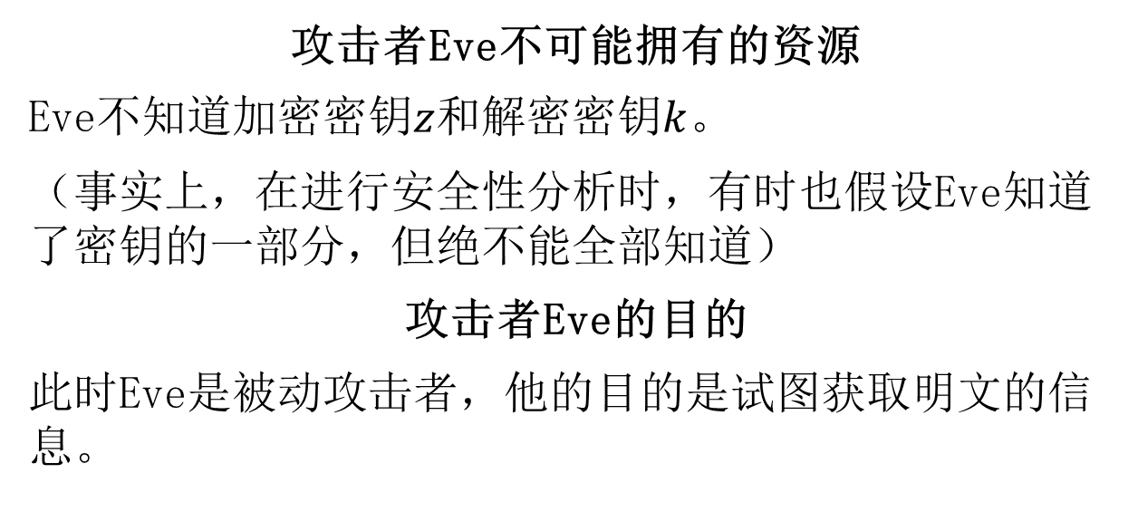
密码学的基本概念-简单实例
攻击者Eve不可能拥有的资源
Eve不知道加密密钥$z$和解密密钥$k$。
（事实上，在进行安全性分析时，有时也假设Eve知道了密钥的一部分，但绝不能全部知道）
攻击者Eve的目的
此时Eve是被动攻击者，他的目的是试图获取明文的信息。
37

Slide 38
密码学的基本概念-简单实例
攻击者Eve攻击成功的标志
Eve的思路是“不拘一格”。只要Eve以某种方式获取了明文的一定量的信息，就可以算作一种攻击成功。但“攻击成功”的程度有高低之分。比如：能够持续不断地直接获取明文是最高的攻击成功；掌握在未来获取明文的技巧则是低一级的攻击成功；获得明文的某些统计特性是更低一级的攻击成功。
38

Slide 39
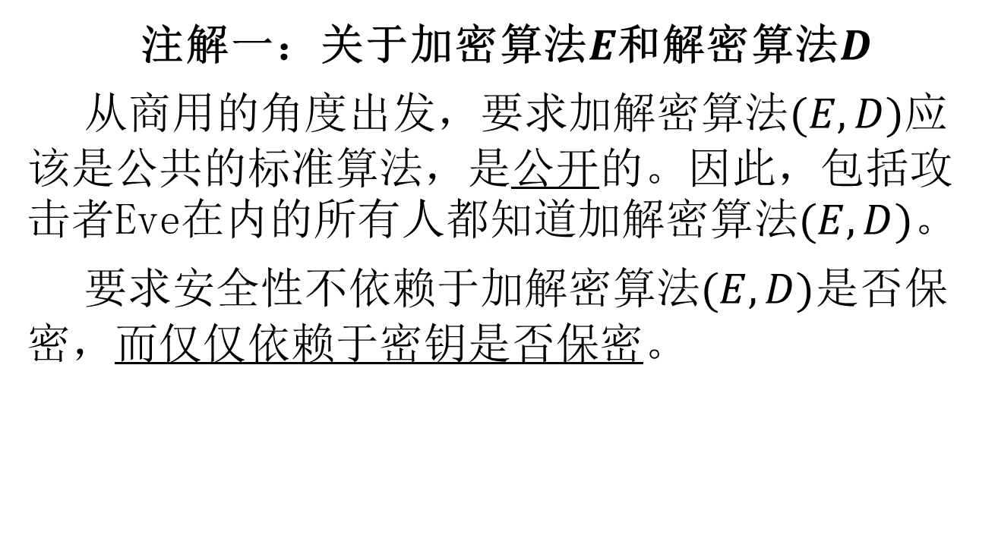
密码学的基本概念-简单实例
注解一：关于加密算法$E$和解密算法$D$
从商用的角度出发，要求加解密算法$(E,D)$应该是公共的标准算法，是公开的。因此，包括攻击者Eve在内的所有人都知道加解密算法$(E,D)$。
要求安全性不依赖于加解密算法$(E,D)$是否保密，而仅仅依赖于密钥是否保密。
39
Notes:
柯克霍夫原則

Slide 40
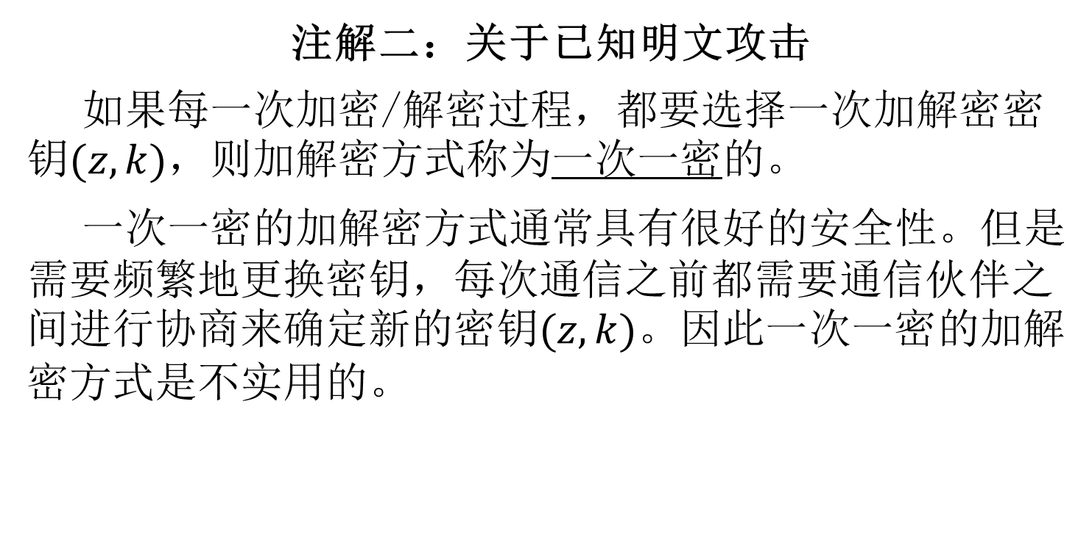
密码学的基本概念-简单实例
注解二：关于已知明文攻击
如果每一次加密/解密过程，都要选择一次加解密密钥$(z,k)$，则加解密方式称为一次一密的。
一次一密的加解密方式通常具有很好的安全性。但是需要频繁地更换密钥，每次通信之前都需要通信伙伴之间进行协商来确定新的密钥$(z,k)$。因此一次一密的加解密方式是不实用的。
40

Slide 41
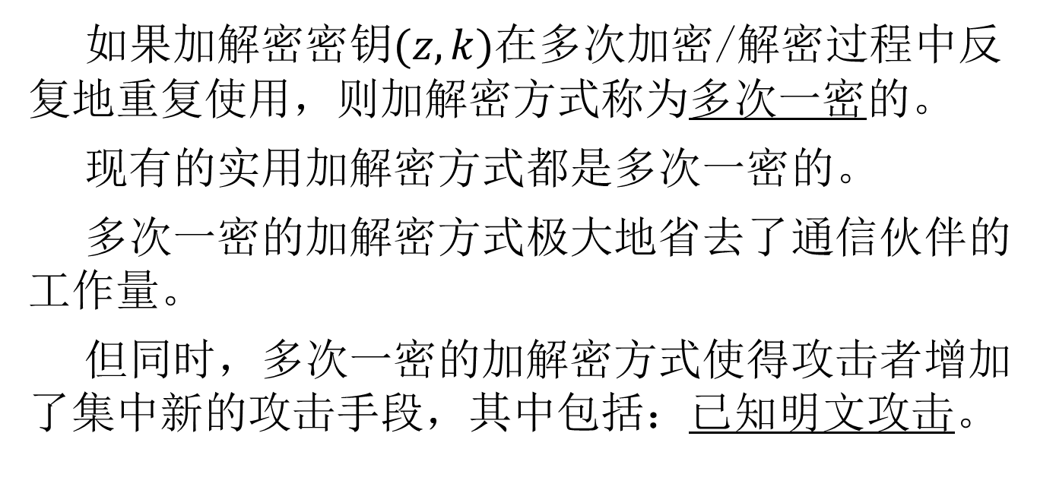
密码学的基本概念-简单实例
如果加解密密钥$(z,k)$在多次加密/解密过程中反复地重复使用，则加解密方式称为多次一密的。
现有的实用加解密方式都是多次一密的。
多次一密的加解密方式极大地省去了通信伙伴的工作量。
但同时，多次一密的加解密方式使得攻击者增加了集中新的攻击手段，其中包括：已知明文攻击。
41

Slide 42
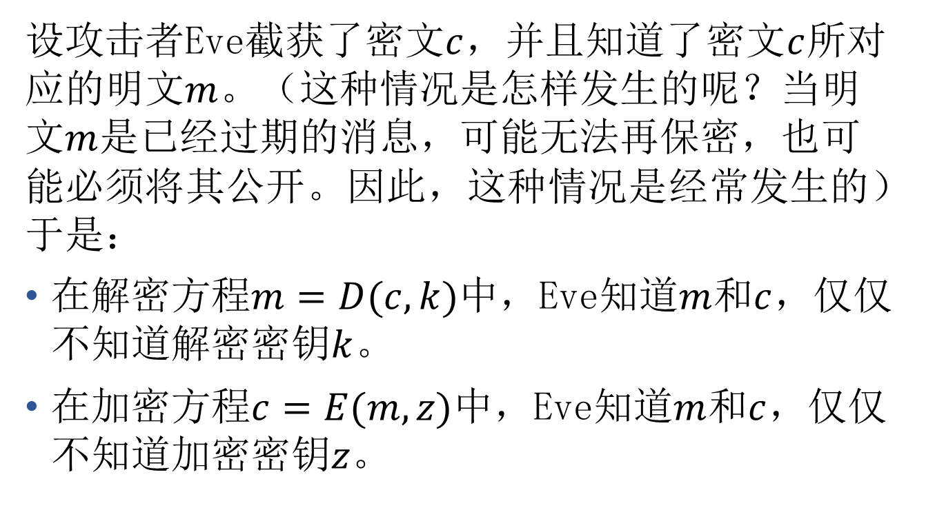
密码学的基本概念-简单实例
设攻击者Eve截获了密文$c$，并且知道了密文$c$所对应的明文$m$。（这种情况是怎样发生的呢？当明文$m$是已经过期的消息，可能无法再保密，也可能必须将其公开。因此，这种情况是经常发生的）于是：
在解密方程$m=D(c,k)$中，Eve知道$m$和$c$，仅仅不知道解密密钥$k$。
在加密方程$c=E(m,z)$中，Eve知道$m$和$c$，仅仅不知道加密密钥$z$。
42

Slide 43
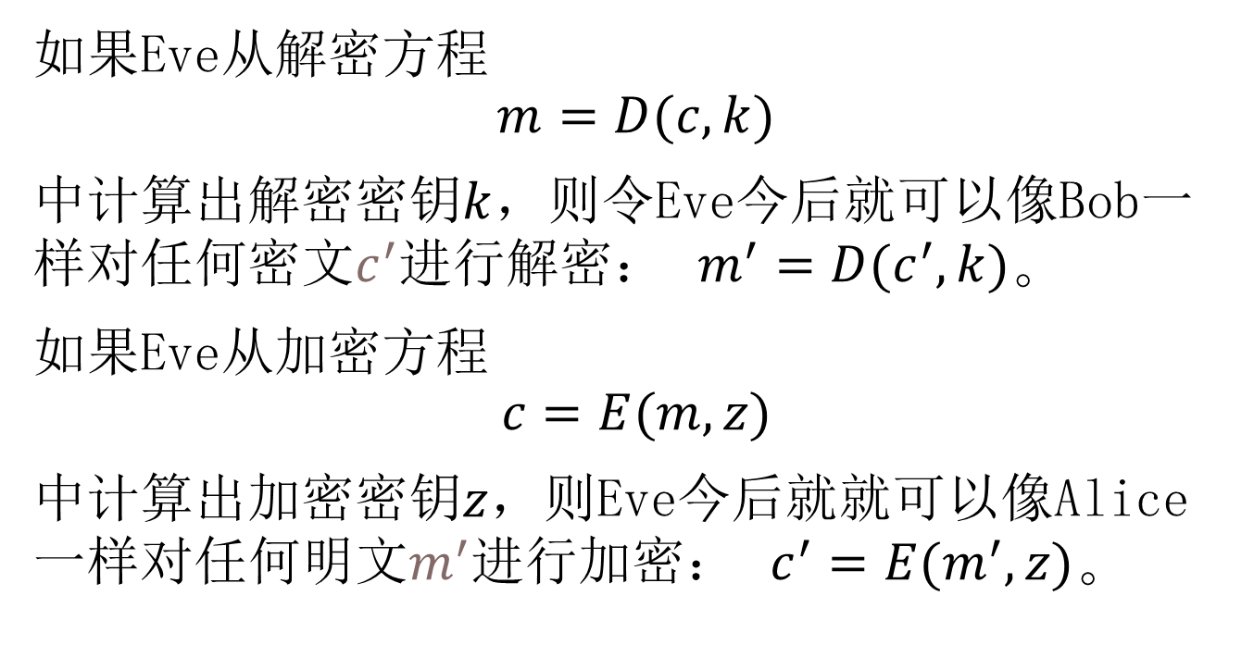
密码学的基本概念-简单实例
如果Eve从解密方程
$$m=D(c,k)$$
中计算出解密密钥$k$，则令Eve今后就可以像Bob一样对任何密文$c^{′}$进行解密： $m^{′}=D(c^{′},k)$。
如果Eve从加密方程
$$c=E(m,z)$$
中计算出加密密钥$z$，则Eve今后就就可以像Alice一样对任何明文$m^{′}$进行加密： $c^{′}=E(m^{′},z)$。
43

Slide 44
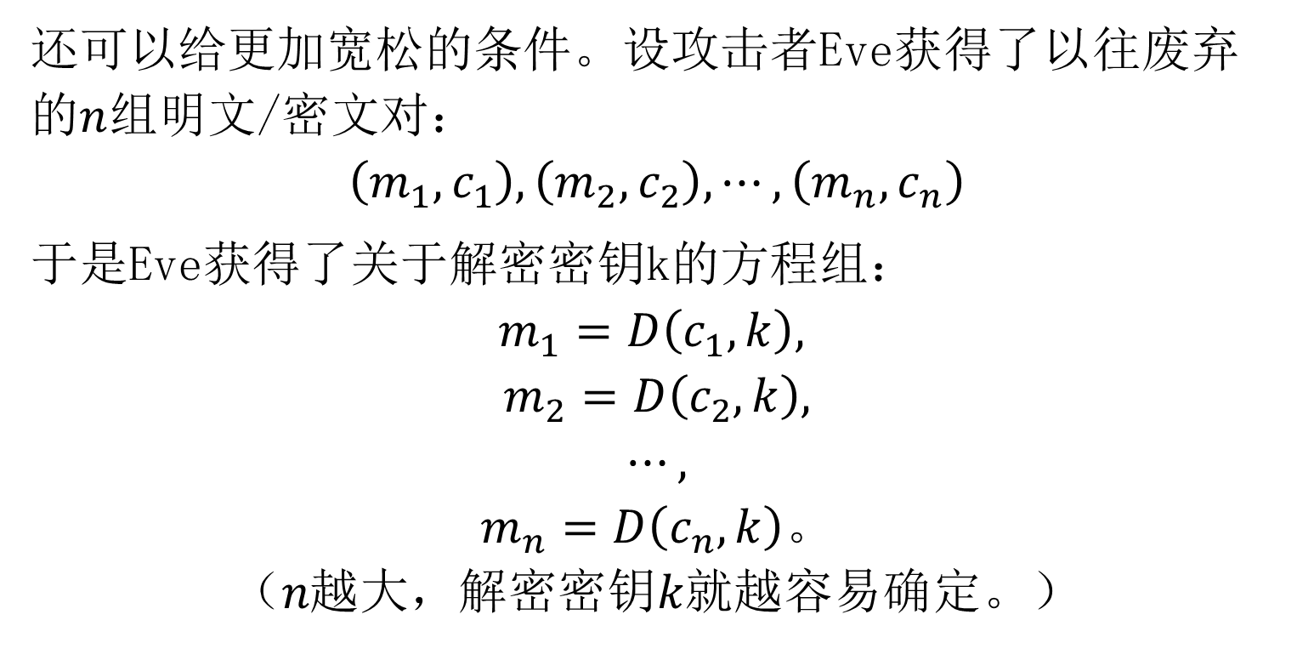
密码学的基本概念-简单实例
还可以给更加宽松的条件。设攻击者Eve获得了以往废弃的$n$组明文/密文对：
$$\left(m_{1},c_{1}\right),\left(m_{2},c_{2}\right),⋯,\left(m_{n},c_{n}\right)$$
于是Eve获得了关于解密密钥k的方程组：
$$m_{1}=D\left(c_{1},k\right),$$
$$m_{2}=D\left(c_{2},k\right),$$
$$⋯,$$
$$m_{n}=D\left(c_{n},k\right)。$$
$$（n越大，解密密钥k就越容易确定。）$$
44

Slide 45
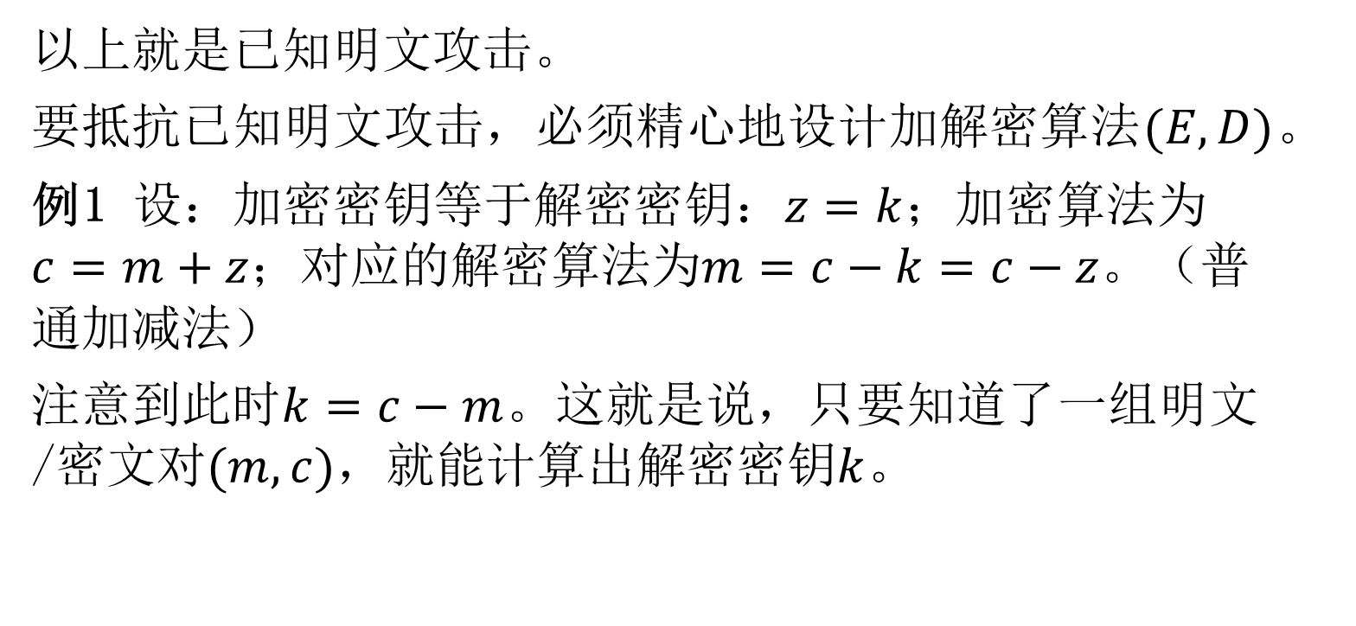
密码学的基本概念-简单实例
以上就是已知明文攻击。
要抵抗已知明文攻击，必须精心地设计加解密算法$(E,D)$。
例1 设：加密密钥等于解密密钥：$z=k$；加密算法为$c=m+z$；对应的解密算法为$m=c−k=c−z$。（普通加减法）
注意到此时$k=c−m$。这就是说，只要知道了一组明文/密文对$(m,c)$，就能计算出解密密钥$k$。
45

Slide 46
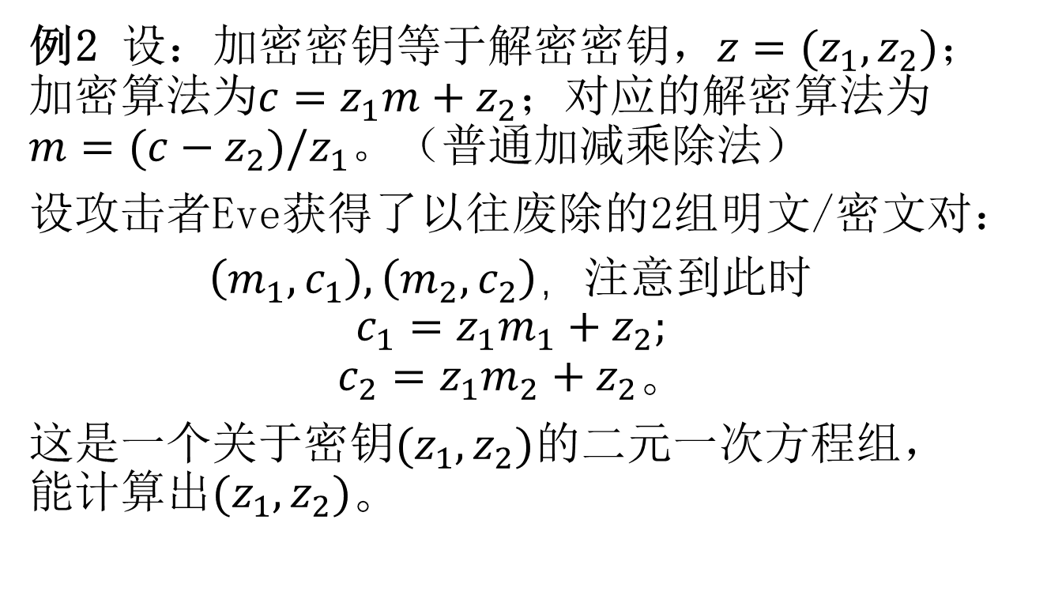
密码学的基本概念-简单实例
例2 设：加密密钥等于解密密钥，$z=(z_{1},z_{2})$；加密算法为${c=z}_{1}m+z_{2}$；对应的解密算法为${m=(c−z_{2})/z}_{1}$。（普通加减乘除法）
设攻击者Eve获得了以往废除的2组明文/密文对：
$\left(m_{1},c_{1}\right),\left(m_{2},c_{2}\right)，$注意到此时
$$c_{1}=z_{1}m_{1}+z_{2};$$
$$c_{2}=z_{1}m_{2}+z_{2}。$$
这是一个关于密钥$(z_{1},z_{2})$的二元一次方程组，能计算出$(z_{1},z_{2})$。
46

Slide 47
密码学的基本概念-简单实例
可以看出，以上两个例子所用的加解密算法都不能抵抗已知明文攻击，因此不能用作多次一密的加解密方式。
47

Slide 48
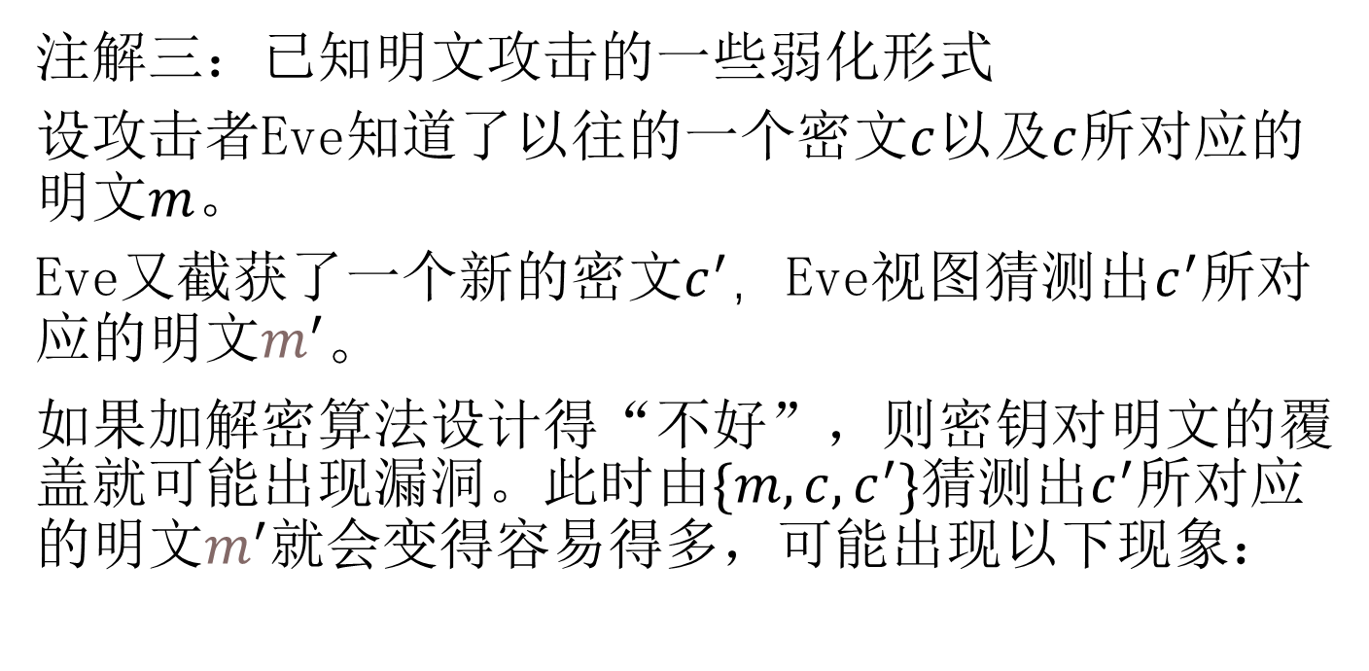
密码学的基本概念-简单实例
注解三：已知明文攻击的一些弱化形式
设攻击者Eve知道了以往的一个密文$c$以及$c$所对应的明文$m$。
Eve又截获了一个新的密文$c^{′}$，Eve视图猜测出$c^{′}$所对应的明文$m^{′}$。
如果加解密算法设计得“不好”，则密钥对明文的覆盖就可能出现漏洞。此时由$\{m,c,c^{′}\}$猜测出$c^{′}$所对应的明文$m^{′}$就会变得容易得多，可能出现以下现象：
48

Slide 49
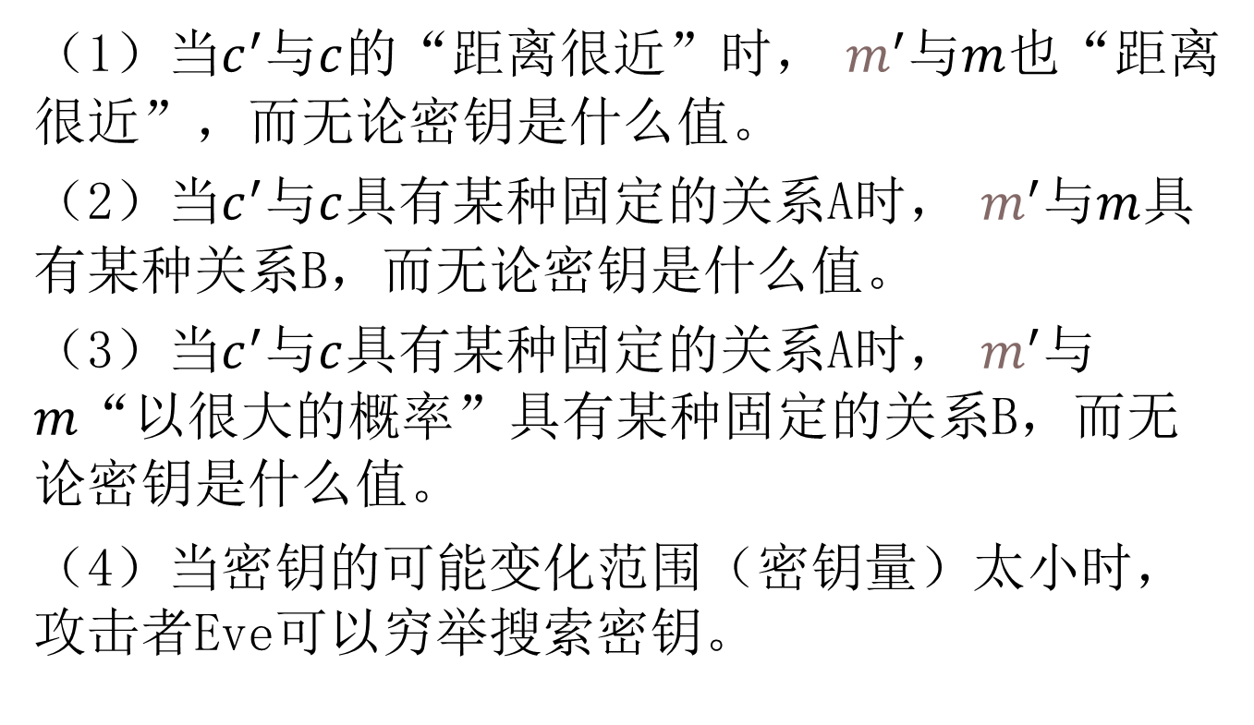
密码学的基本概念-简单实例
（1）当$c^{′}$与$c$的“距离很近”时， $m^{′}$与$m$也“距离很近”，而无论密钥是什么值。
（2）当$c^{′}$与$c$具有某种固定的关系A时， $m^{′}$与$m$具有某种关系B，而无论密钥是什么值。
（3）当$c^{′}$与$c$具有某种固定的关系A时， $m^{′}$与$m$“以很大的概率”具有某种固定的关系B，而无论密钥是什么值。
（4）当密钥的可能变化范围（密钥量）太小时，攻击者Eve可以穷举搜索密钥。
49

Slide 50
密码学的基本概念-简单实例
（简单介绍）为了抵抗诸如此类的攻击，以便适用于多次一密，加解密算法应该满足：
（1）具有良好的“混淆性”（confusion）和“扩散性”（diffusion）；
（2）具有良好的“非线性性”（non-linearity）；
（3）具有良好的“差分均匀性”（difference balance）。
（4）密钥的可能变化范围（密钥量）应该大到不可能穷举搜索密钥（brute force search）。
50

Slide 51
古典密码
古典密码是密码学的渊源，这些密码大都比较简单，现在已很少采用了。然而，研究这些密码的原理，对于理解、构造和分析现代密码都是十分有益的。
51

Slide 52
古典密码基本运算
代换密码（substitution cipher)：明文中的每一个字符被替换成密文中的另一个字符。接收者对密文做反向替换就可以恢复出明文。
置换密码(permutation cipher)，又称换位密码（transposition cipher)：明文的字母保持相同，但顺序被打乱了。
52

Slide 53
古典密码
本章节中被加密明文假设全部为英文字母进行加密和解密，在算法描述中，常用数字表示每个英文字母。
a | b | c | d | e | f | g | h | i | j | k | l | m
0 | 1 | 2 | 3 | 4 | 5 | 6 | 7 | 8 | 9 | 10 | 11 | 12
n | o | p | q | r | s | t | u | v | w | x | y | Z
13 | 14 | 15 | 16 | 17 | 18 | 19 | 20 | 21 | 22 | 23 | 24 | 25
53

Slide 54
置换密码
在置换密码体制中，明文中的字或字母被重新排列，字或字母本身不变，但位置发生了改变，形成密文，又称为易位密码。
最简单的易位密码是采用报文倒置法，即将报文按字的顺序依次倒置，并截成固定长度的字母组，形成密文.

Slide 55
置换密码
明文：never accept failure no matter how often it will visit you
密文：uoyt isiv lliw tine tfow ohre ttma oner ulia ftpe ccar even
特点： 简单，缺点是不安全，很容易被识破。

Slide 56
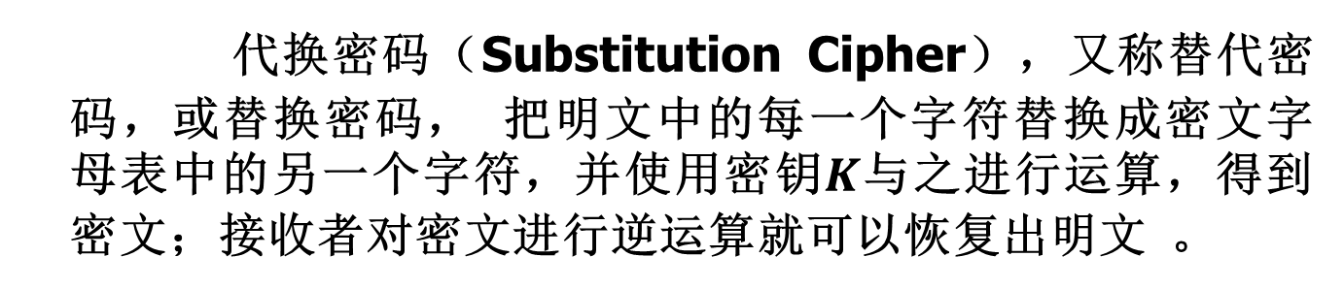
代换密码
代换密码（Substitution Cipher），又称替代密码，或替换密码， 把明文中的每一个字符替换成密文字母表中的另一个字符，并使用密钥$K$与之进行运算，得到密文；接收者对密文进行逆运算就可以恢复出明文 。
一、单码代换（Monoalphabetic subistitution)
在单表代替密码中，只使用一个密文字母表，并且用密文字母表中的一个字母来代替一个明文字母表中的一个字母。设A和B分别为含多个字母的明文字母表和密文字母表：定义A到B的一一映射。
56

Slide 57
加法密码
C=E(P)=P+k mod q
Key=3
加密算法：
解密算法：
P=D(C)=C-k mod q
字母表（密码本）
ABCDEFGHIJKLMNOPQRSTUVWXYZ
defghijklmnopqrstuvwxyzabc
这是循环移位密码 —— 加密: 字母向后移动3位；
解密: 字母向前移动3位。
破译以下密文：
C= wuhdwb lpsrvvleoh
P =TREATY IMPOSSIBLE
57

Slide 58
凯撒密码
凯撒密码表
a | b | c | d | e | f | g | h | i | j | k | l | m
D | E | F | G | H | I | J | K | L | M | N | O | P
n | o | p | q | r | s | t | u | v | w | x | y | z
Q | R | S | T | U | V | W | X | Y | Z | A | B | C
明文： | c | o | m | p | u | t | e | r
密文 | F | R | P | S | X | W | H | U
密钥为3，数学表达式为：f(x)=(x+3)mod26, 其中a为0,z为25.
58

Slide 59
凯撒密码
加密算法：
C= (P+k) mod 26
Key=k
解密算法：
P= (C- k) mod 26
循环移位密码 —— 加密: 字母向后移动k位；
解密: 字母向前移动k位。
密码域
大小=26
字母表（k=15）
ABCDEFGHIJKLMNOPQRSTUVWXYZ
pqrstuvwxyzabcdefghijklmno
加密明文：
P= HELLO
C= wtaad
H=07
E=04
L=11
O=14
07+15=22 mod 26
04+15=19
11+15=00
14+15=03
22 = w
19 = t
00 = a
03 = d

Slide 60
凯撒密码分析
仅有26种可能替换
A 映射到 A,B,..Z
可以循环试验
使用 brute force search （暴力破解）
仅仅需要能认识明文即可
60

Slide 61
课堂小作业
破解 ciphertext “OL PZ H RPK”，利用凯撒加密机制。
61

Slide 62
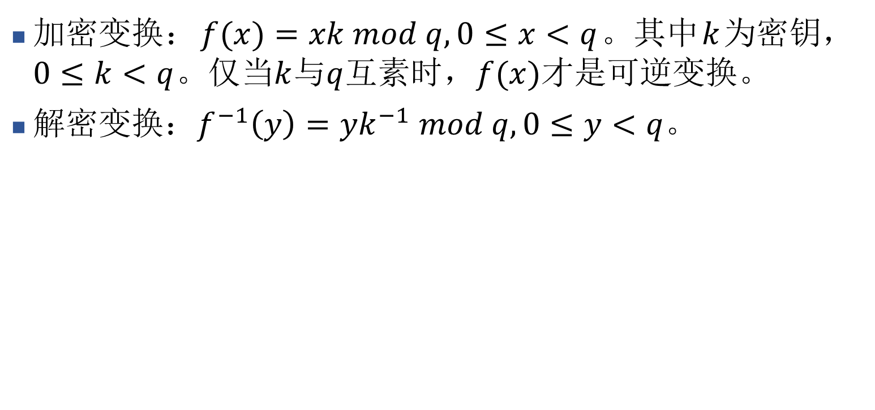
乘法密码
加密变换：$f(x)=xk mod q,0≤x<q$。其中$k$为密钥，$0≤k<q$。仅当$k$与$q$互素时，$f(x)$才是可逆变换。
解密变换：$f^{−1}\left(y\right)=yk^{−1} mod q,0≤y<q$。
62

Slide 63
乘法密码
我们知道，共有ϕ(q)个k满足： 0≤k<q， (k, q)=1。这就是说，乘法密码共有ϕ(q)个不同的密钥。
对于q=26，
ϕ(26)=ϕ(2×13)=ϕ(2)×ϕ(13)=12，
即共有12个不同的密钥k=1, 3, 5, 7, 9, 11, 15, 17, 19, 21, 23和25。
此时对应的k⁻¹mod q=1, 9, 21, 15, 3, 19, 7, 23, 11, 5, 17和25。
63

Slide 64
乘法密码
加密算法：
Key=k
C= (P×k) mod 26
解密算法：
密码域
大小=12
P= (C×k⁻¹ ) mod 26
k∈Z*26 = { 1,3,5,7,9,11,15,17,19,21,23,25}
加密明文 (k=7)：
P= HELLO
H=07
E=04
L=11
O=14
7×7=23 mod 26
4× 7= 2 mod26
11×7=25 mod26
14×7=20 mod26
23 = x
2 = c
25 = z
20 = u
C= xczzu
64

Slide 65
乘法密码
解密：
C= xczzu
P= HELLO
k=7， 7⁻¹ =15 mod 26
23 = x
2 = c
25 = z
20 = u
23×15 = 7 mod 26
2×15 = 4 mod26
25×15 =11 mod26
20×15 = 14 mod26
H=07
E=04
L=11
O=14
65

Slide 66
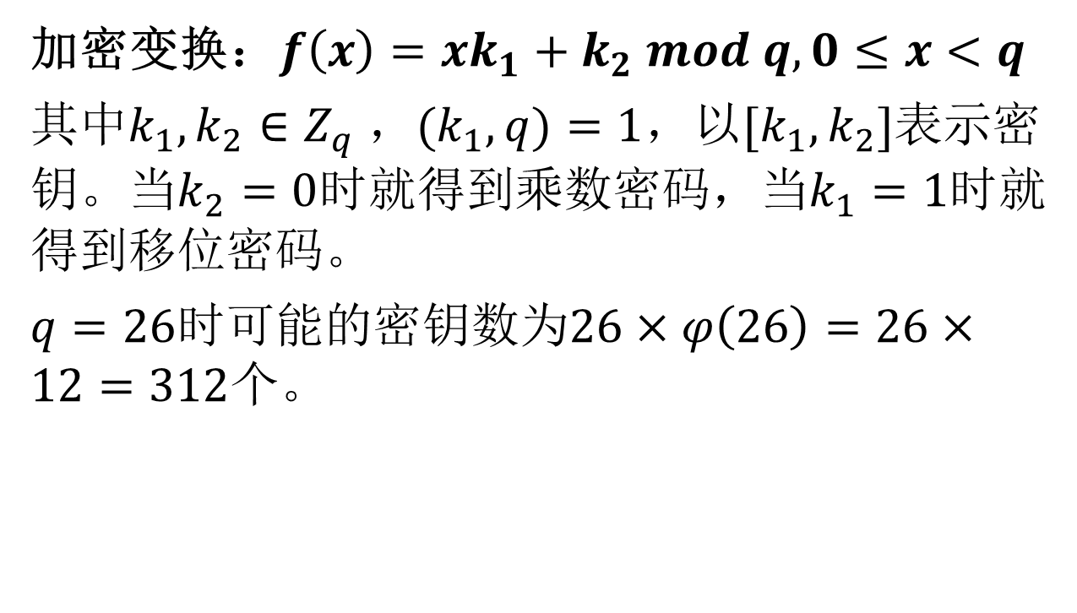
仿射密码(Affine cipher)
加密变换：$f\left(x\right)=xk_{1}+k_{2} mod q, 0≤x<q$
其中$k_{1},k_{2}∈Z_{q}$，${(k}_{1},q)=1$，以${[k}_{1},k_{2}]$表示密钥。当$k_{2}=0$时就得到乘数密码，当$k_{1}=1$时就得到移位密码。
$q=26$时可能的密钥数为$26×φ\left(26\right)=26×12=312$个。
66

Slide 67
仿射密码(Affine cipher)
Key=(k1,k2)
加密算法：
C= (P×k1+k2) mod 26
密码域大小12*26=312
解密算法：
P= (C-k2)×k1⁻¹ ) mod 26
k1∈Z*26 = { 1,3,5,7,9,11,15,17,19,21,23,25}
加密明文 (k1, k2) =(7, 2)
P= HELLO
H=07
E=04
L=11
O=14
7×7+2=25 mod 26
4× 7+2= 4 mod26
11×7+2= 1 mod26
14×7+2=22 mod26
25 = z
4 = e
1 = b
22 = w
C= zebbw
67

Slide 68
仿射密码(Affine cipher)
解密：
C= zebbw
k=7， 7⁻¹ =15 mod 26
25 = z
4 = e
1 = b
22 = w
(25-2)×15 = 7 mod 26
( 4-2 )×15 = 4 mod26
( 1-2)×15 = 11 mod26
(22-1)×15= 14 mod26
H=07
E=04
L=11
O=14
P= HELLO
68

Slide 69
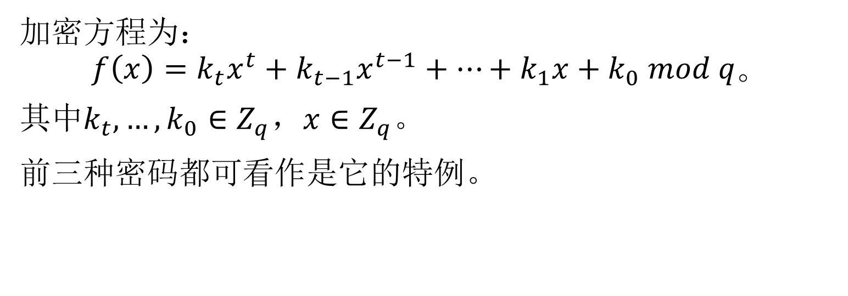
多项式代换密码(Polynomial Substitute Cipher)
加密方程为：
$$f\left(x\right)=k_{t}x^{t}+k_{t−1}x^{t−1}+⋯+k_{1}x+k_{0} mod q。$$
其中$k_{t},…,k_{0}∈Z_{q}，x∈Z_{q}$。
前三种密码都可看作是它的特例。
69

Slide 70
密钥短语密码
选一个英文短语，称其为密钥字(Key Word)或密钥短语(Key Phrase)，如HAPPY NEW YEAR，去掉重复字母得HAPYNEWR。将它依次写在明文字母表之下，而后再将字母表中未在短语中出现过的字母依次写于此短语之后，就可构造出一个字母代换表，如下所示：
70

Slide 71
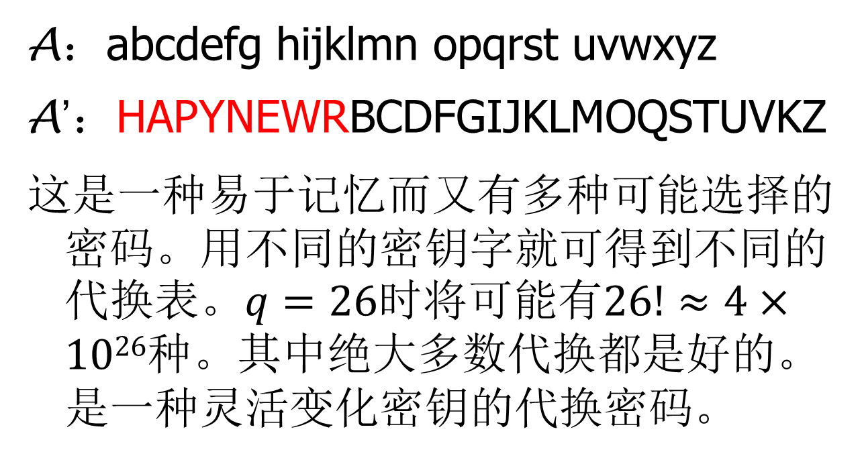
密钥短语密码
71

Slide 72
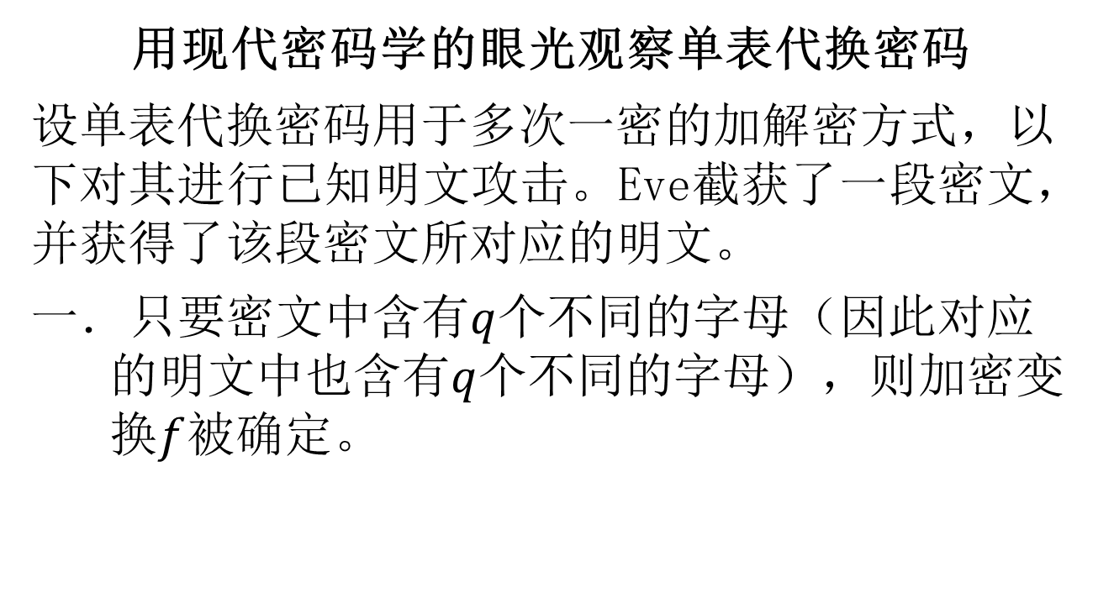
代换密码小结
用现代密码学的眼光观察单表代换密码
设单表代换密码用于多次一密的加解密方式，以下对其进行已知明文攻击。Eve截获了一段密文，并获得了该段密文所对应的明文。
只要密文中含有$q$个不同的字母（因此对应的明文中也含有$q$个不同的字母），则加密变换$f$被确定。
72

Slide 73
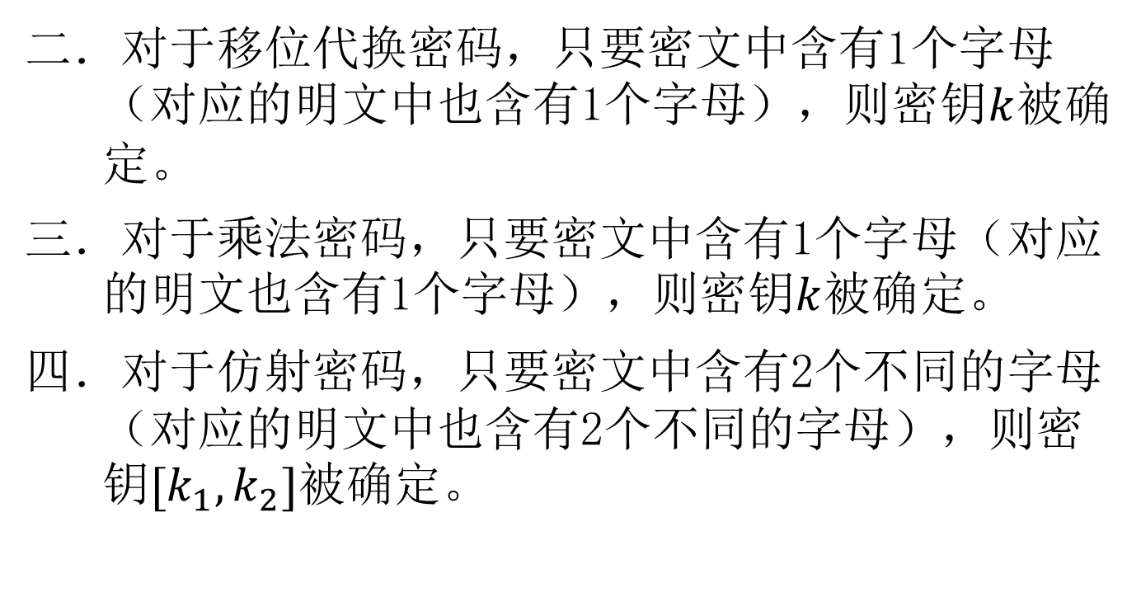
代换密码小结
对于移位代换密码，只要密文中含有1个字母（对应的明文中也含有1个字母），则密钥$k$被确定。
对于乘法密码，只要密文中含有1个字母（对应的明文也含有1个字母），则密钥$k$被确定。
对于仿射密码，只要密文中含有2个不同的字母（对应的明文中也含有2个不同的字母），则密钥$[k_{1},k_{2}]$被确定。
73

Slide 74
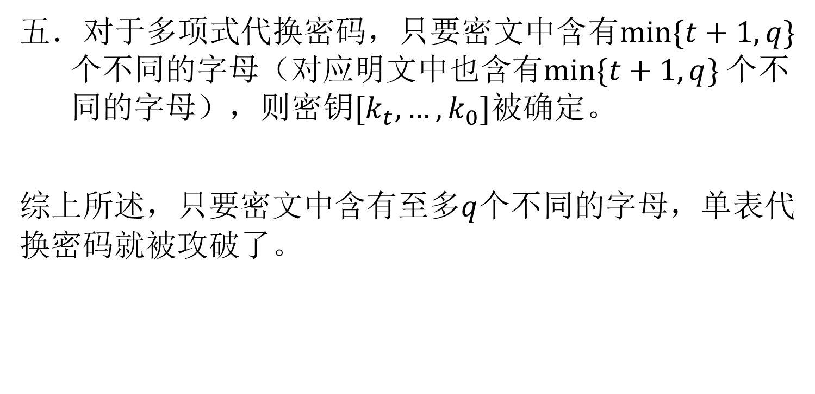
代换密码小结
对于多项式代换密码，只要密文中含有$min⁡\{t+1,q\}$个不同的字母（对应明文中也含有$min⁡\{t+1,q\}$个不同的字母），则密钥$[k_{t},…,k_{0}]$被确定。
综上所述，只要密文中含有至多$q$个不同的字母，单表代换密码就被攻破了。
74

Slide 75
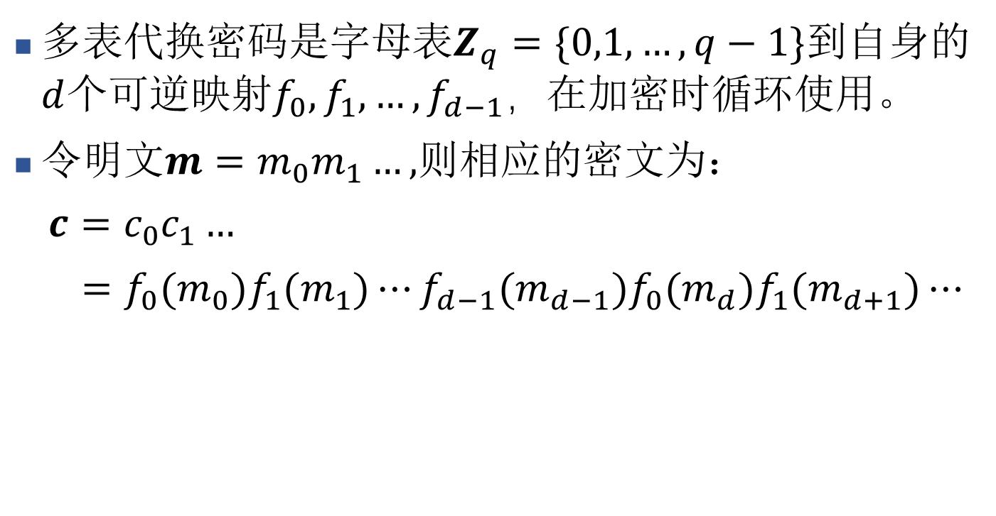
多表代换密码
多表代换密码是字母表$Z_{q}=\{0,1,…,q−1\}$到自身的$d$个可逆映射$f_{0},f_{1},…,f_{d−1}$，在加密时循环使用。
令明文$m=m_{0}m_{1}…,$则相应的密文为：
$c=c_{0}c_{1}…$
$=f_{0}(m_{0})f_{1}(m_{1})⋯f_{d−1}(m_{d−1})f_{0}(m_{d})f_{1}(m_{d+1})⋯$
75

Slide 76
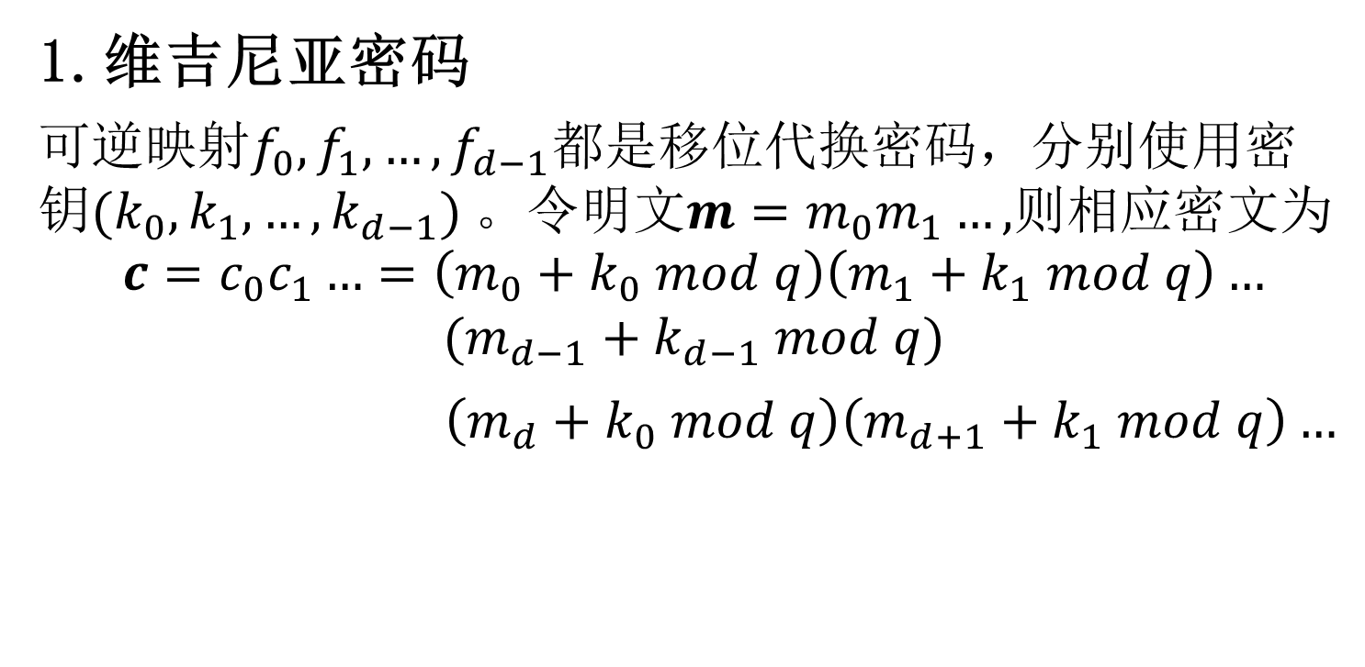
多表代换密码
1.维吉尼亚密码
可逆映射$f_{0},f_{1},…,f_{d−1}$都是移位代换密码，分别使用密钥$(k_{0},k_{1},…,k_{d−1})$。令明文$m=m_{0}m_{1}…,$则相应密文为
$$c=c_{0}c_{1}…=\left(m_{0}+k_{0} mod q\right)\left(m_{1}+k_{1} mod q\right)…$$
$$(m_{d−1}+k_{d−1} mod q)$$
$\left(m_{d}+k_{0} mod q\right)\left(m_{d+1}+k_{1} mod q\right)…$
76

Slide 77
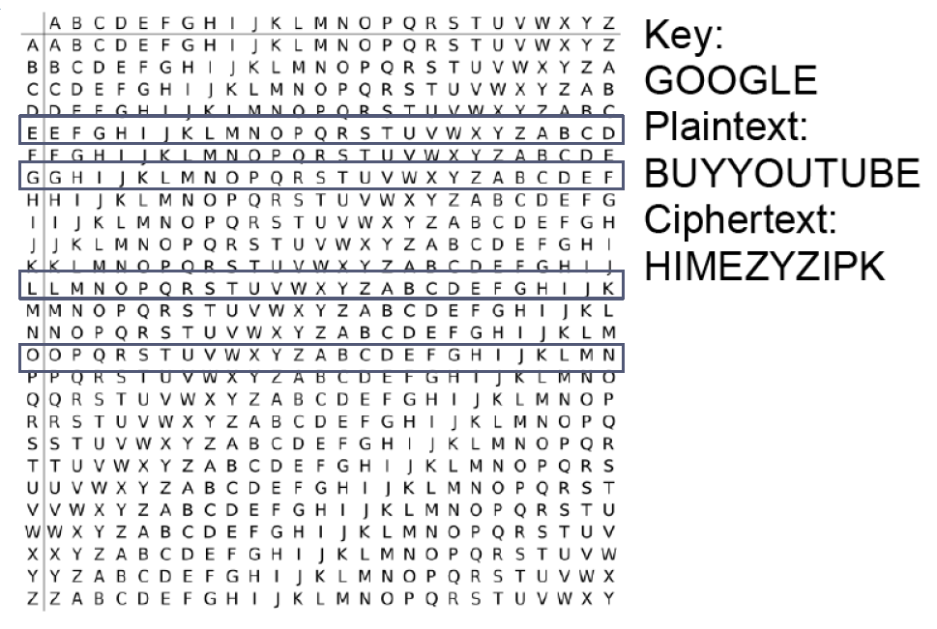
多表代换密码

Slide 78
多表代换密码
练习：
明文: here is how it works ，密钥： vector ，算法：维吉尼亚密码，求密文。
78

Slide 79
多表代换密码
使用密钥为vector，用数值表示则k=(21, 4, 2, 19, 14, 17)，来加密明文：here is how it works。
加密过程如下描述：用密钥k来加密明文消息，则第一个明文字符用其后面的第21个字符来代替(即向后移21位)，相应的，第二个明文字符则向后移4位，第三个字符向后移2位，以此类推。当用完密钥k的最后一位时，又从密钥的第一位开始，如此循环下去。因此，第7个明文字符被向后移21位，第8个明文字符向后移4位，等等。
79

Slide 80
多表代换密码
明文：h e r e i s h o w i t w o r k s
密钥：21 4 2 19 14 17 21 4 2 19 14 17 21 4 2 19
密文：C I T X W J C S Y B H N J V M L
80

Slide 81

多表代换密码
对维吉尼亚密码的讨论
设维吉尼亚秘密用于多次一密的加解密方式，对其进行已知明文攻击。Eve截获了一段密文，并获得了该段密文所对应的明文。只要密文长度不小于$d$，密钥$\left(k_{0},k_{1}, …,k_{d−1} \right)$就被确定。
若$d$充分大，大到不可能截获长度为$d$的密文（存储量和时间限制），甚至可以假设$d$“接近无穷大”。此时当然可以抵抗已知明文攻击。
（注解：当$d$“接近无穷大”时，维吉尼亚密码变成了现代密码中的一种，我们称之为流密码或序列密码。）
81

Slide 82
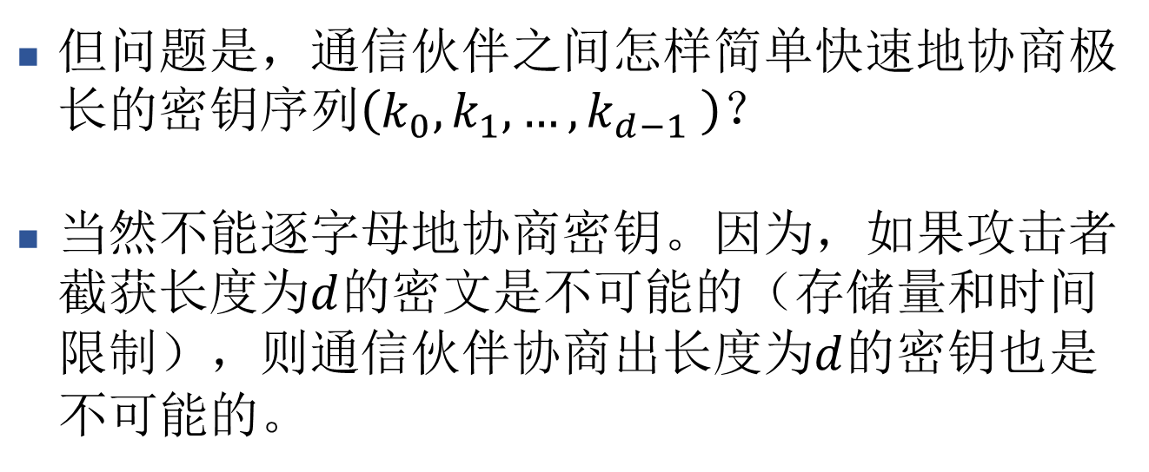
多表代换密码
但问题是，通信伙伴之间怎样简单快速地协商极长的密钥序列$\left(k_{0},k_{1}, …,k_{d−1} \right)$？
当然不能逐字母地协商密钥。因为，如果攻击者截获长度为$d$的密文是不可能的（存储量和时间限制），则通信伙伴协商出长度为$d$的密钥也是不可能的。
82

Slide 83
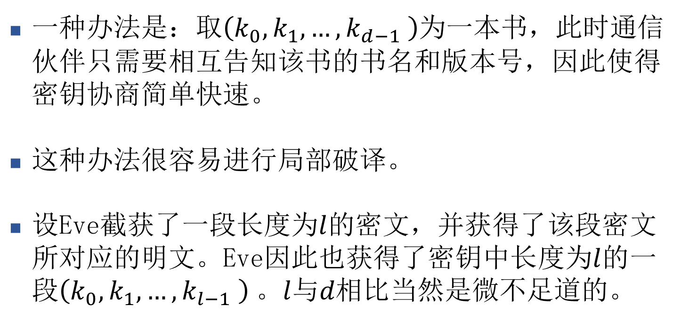
多表代换密码
一种办法是：取$\left(k_{0},k_{1}, …,k_{d−1} \right)$为一本书，此时通信伙伴只需要相互告知该书的书名和版本号，因此使得密钥协商简单快速。
这种办法很容易进行局部破译。
设Eve截获了一段长度为$l$的密文，并获得了该段密文所对应的明文。Eve因此也获得了密钥中长度为$l$的一段$\left(k_{0},k_{1}, …,k_{l−1} \right)$。$l$与𝑑相比当然是微不足道的。
83

Slide 84
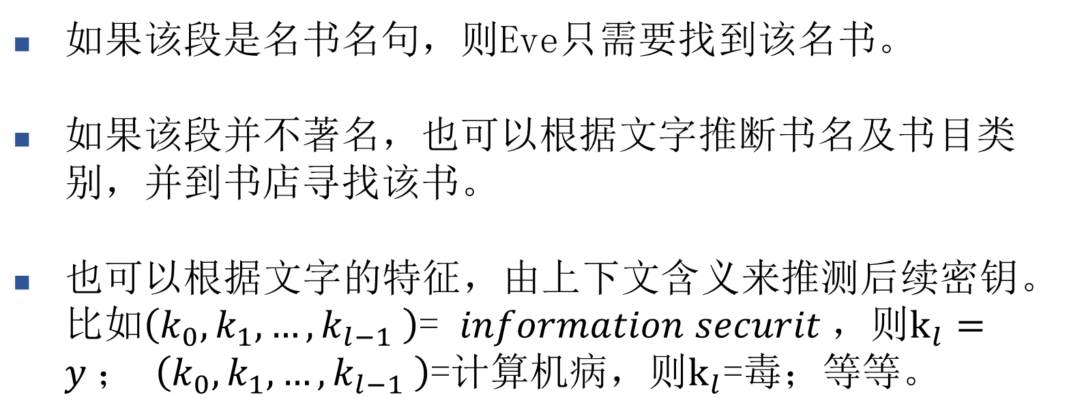
多表代换密码
如果该段是名书名句，则Eve只需要找到该名书。
如果该段并不著名，也可以根据文字推断书名及书目类别，并到书店寻找该书。
也可以根据文字的特征，由上下文含义来推测后续密钥。比如$\left(k_{0},k_{1}, …,k_{l−1} \right)$= $information securit$，则$k_{l}=y$； $\left(k_{0},k_{1}, …,k_{l−1} \right)$=计算机病，则$k_{l}$=毒；等等。
84

Slide 85
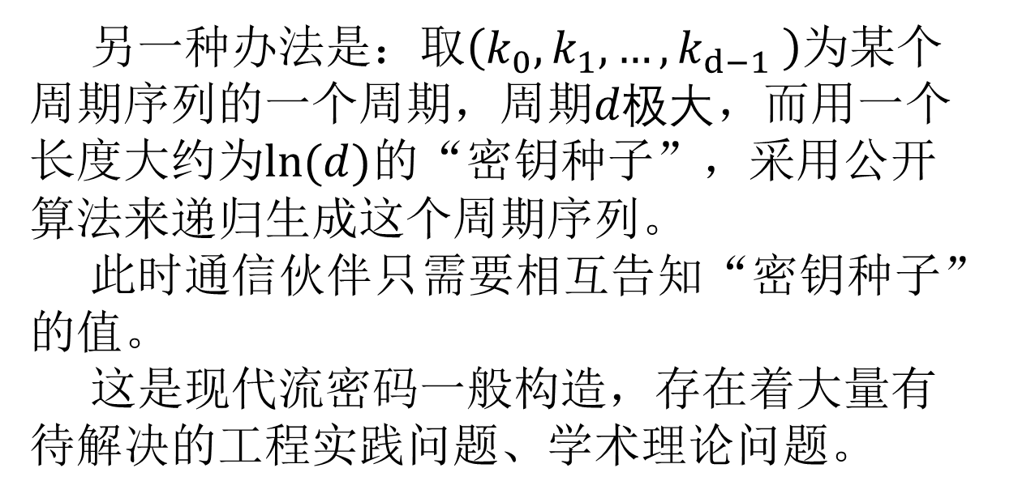
多表代换密码
另一种办法是：取$\left(k_{0},k_{1}, …,k_{d−1} \right)$为某个周期序列的一个周期，周期$d极大$，而用一个长度大约为$ln⁡(d)$的“密钥种子”，采用公开算法来递归生成这个周期序列。
此时通信伙伴只需要相互告知“密钥种子”的值。
这是现代流密码一般构造，存在着大量有待解决的工程实践问题、学术理论问题。
85

Slide 86
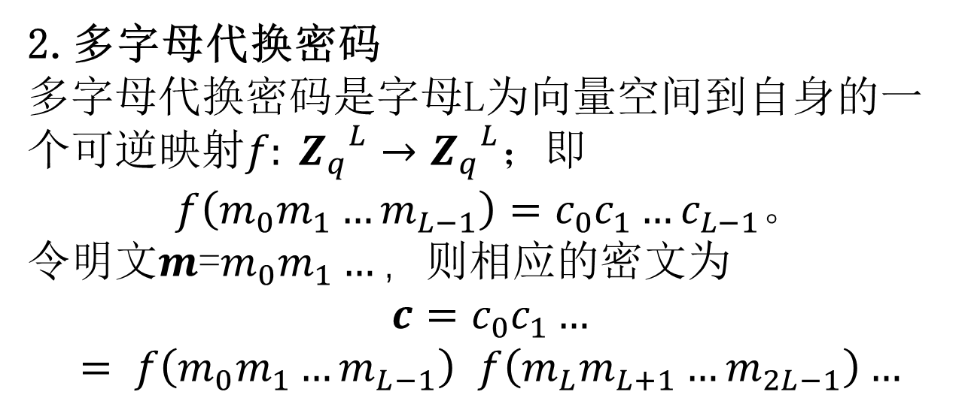
多表代换密码
2.多字母代换密码
多字母代换密码是字母L为向量空间到自身的一个可逆映射$f: {Z_{q}}^{L}→{Z_{q}}^{L}$；即
$f\left(m_{0}m_{1}…m_{L−1}\right)=c_{0}c_{1}…c_{L−1}$。
令明文$m$=$m_{0}m_{1}…，$则相应的密文为
$$c=c_{0}c_{1}…$$
$= f\left(m_{0}m_{1}…m_{L−1}\right)$ $f\left(m_{L}m_{L+1}…m_{2L−1}\right)…$
86

Slide 87
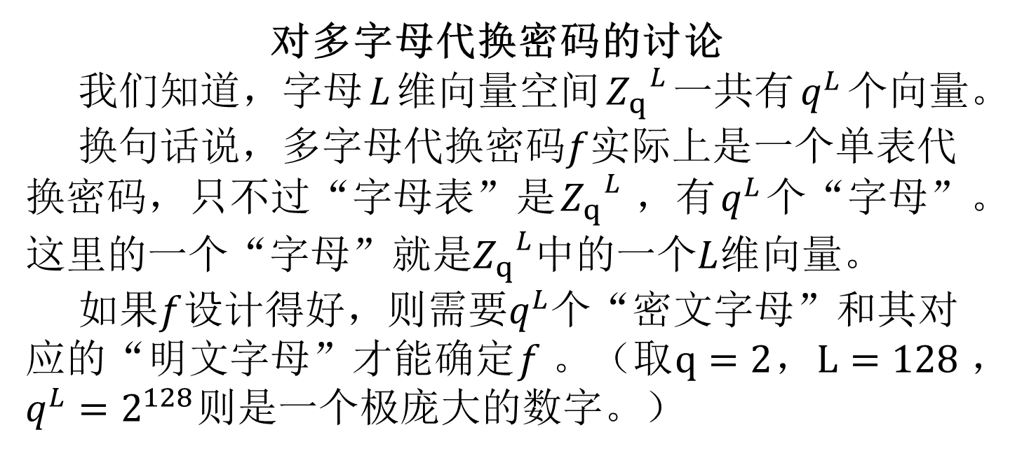
多表代换密码
对多字母代换密码的讨论
我们知道，字母$L$维向量空间${Z_{q}}^{L}$一共有$q^{L}$个向量。
换句话说，多字母代换密码$f$实际上是一个单表代换密码，只不过“字母表”是${Z_{q}}^{L}$，有$q^{L}$个“字母”。这里的一个“字母”就是${Z_{q}}^{L}$中的一个$L$维向量。
如果$f$设计得好，则需要$q^{L}$个“密文字母”和其对应的“明文字母”才能确定$f$。（取$q=2$，$L=128$， $q^{L}=2^{128}$则是一个极庞大的数字。）
87

Slide 88
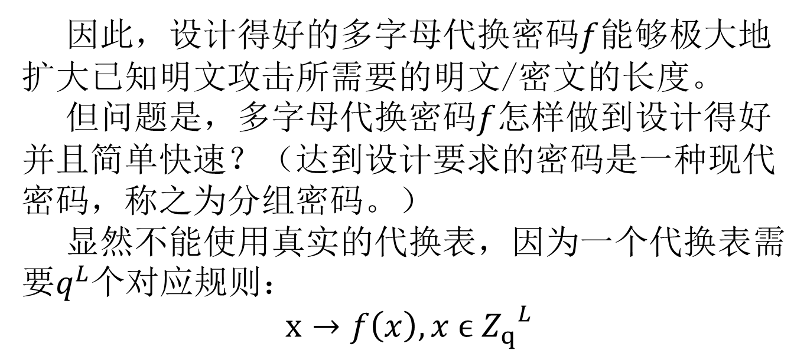
多表代换密码
因此，设计得好的多字母代换密码$f$能够极大地扩大已知明文攻击所需要的明文/密文的长度。
但问题是，多字母代换密码$f$怎样做到设计得好并且简单快速？（达到设计要求的密码是一种现代密码，称之为分组密码。）
显然不能使用真实的代换表，因为一个代换表需要$q^{L}$个对应规则：
$$x→f\left(x\right), x ϵ {Z_{q}}^{L}$$
88

Slide 89
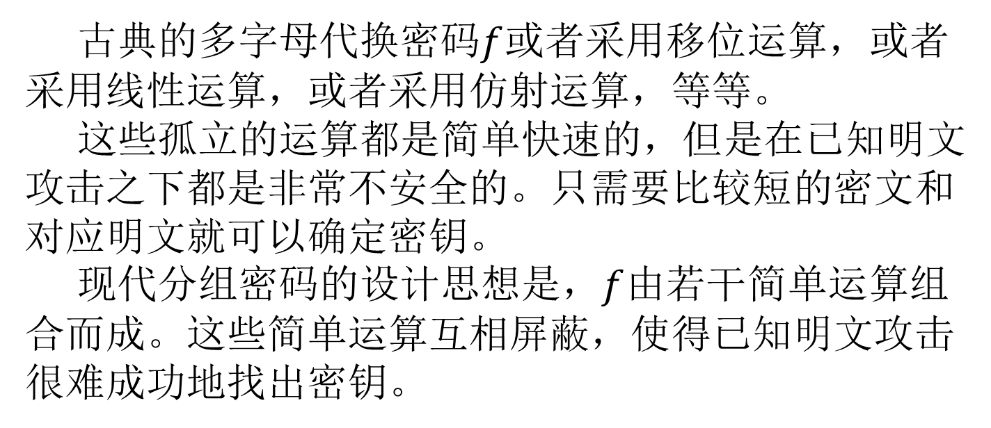
多表代换密码
古典的多字母代换密码$f$或者采用移位运算，或者采用线性运算，或者采用仿射运算，等等。
这些孤立的运算都是简单快速的，但是在已知明文攻击之下都是非常不安全的。只需要比较短的密文和对应明文就可以确定密钥。
现代分组密码的设计思想是，$f$由若干简单运算组合而成。这些简单运算互相屏蔽，使得已知明文攻击很难成功地找出密钥。
89

Slide 90
第一章重点
密码体制的分类。
对称密码、公钥密码。
密码分析者攻击分类
唯密文攻击
已知明文攻击
选择明文攻击
选择密文攻击
常见古典密码算法
90

